Slide 1
中期答辩汇报
基于 DevSecOps 的自动化代码审计与漏洞扫描平台设计与实现
当前已完成可运行原型，主链路覆盖用户登录、任务创建、异步扫描、结果展示与报告导出。
已形成可运行的阶段性原型
Notes:
开场说明课题方向，强调今天主要汇报当前已经完成的阶段成果和真实联调结果。
[Sources]
- 项目代码与当前可运行原型（2026-04-22）
- README.md、优化计划.txt、联调执行记录-2026-04-22.md

Slide 2
研究背景
02 / 10
为什么要做 DevSecOps 审计平台
从安全前移、自动化检测和统一管理三个角度说明课题价值。
安全前移
自动化检测
统一管理
传统安全测试往往发生在开发后期，问题发现滞后，修复成本高。DevSecOps
强调把安全能力前移到开发与交付流程中。
静态审计和动态扫描都适合平台化调度执行，用统一任务中心替代手工分散运行工具。
平台化后可以实现任务历史、状态追踪、报告导出和审计日志留痕，更接近真实工程场景。
Notes:
这一页不要讲太细，重点回答课题意义：为什么不是单独跑工具，而是做平台。
[Sources]
- 项目代码与当前可运行原型（2026-04-22）
- README.md、优化计划.txt、联调执行记录-2026-04-22.md

Slide 3
研究目标
03 / 10
本课题的设计目标
围绕平台化管理、真实扫描接入和结果分析展示构建系统。
2 类
异步
平台化
统一接入 SAST 与 DAST
采用 Celery + Redis 执行扫描任务
形成任务、结果、导出、日志统一闭环
Bandit + Wapiti
支持状态流转与重跑
面向答辩与论文展示
Notes:
告诉老师你不是只做前端页面，而是围绕任务平台、扫描器接入和可视化结果三个目标设计。
[Sources]
- 项目代码与当前可运行原型（2026-04-22）
- README.md、优化计划.txt、联调执行记录-2026-04-22.md

Slide 4
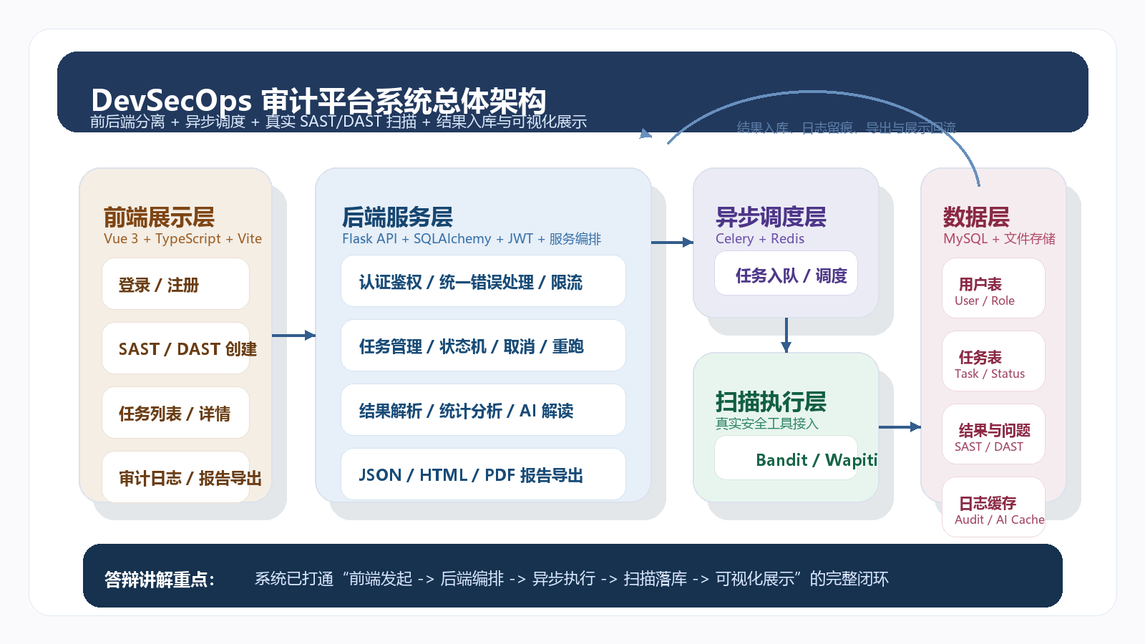
系统架构
04 / 10
系统总体架构设计
采用前后端分离架构，由 Flask 提供业务接口，Celery + Redis 负责异步调度，Bandit 与 Wapiti 提供真实扫描能力。
前端展示层
后端服务层
异步与数据层
Vue3 + TypeScript
负责登录、任务创建、任务列表、任务详情和审计日志等页面交互。
Flask 统一处理认证鉴权、任务状态机、结果解析、AI
解读和报告导出等业务逻辑。
Celery + Redis 调度
Bandit/Wapiti 执行扫描，结果统一写入
MySQL 并回流到平台展示。
Notes:
这一页结合架构图讲层次关系：前端发起，后端编排，Worker 执行，数据库落库。
[Sources]
- 项目代码与当前可运行原型（2026-04-22）
- README.md、优化计划.txt、联调执行记录-2026-04-22.md

Slide 5
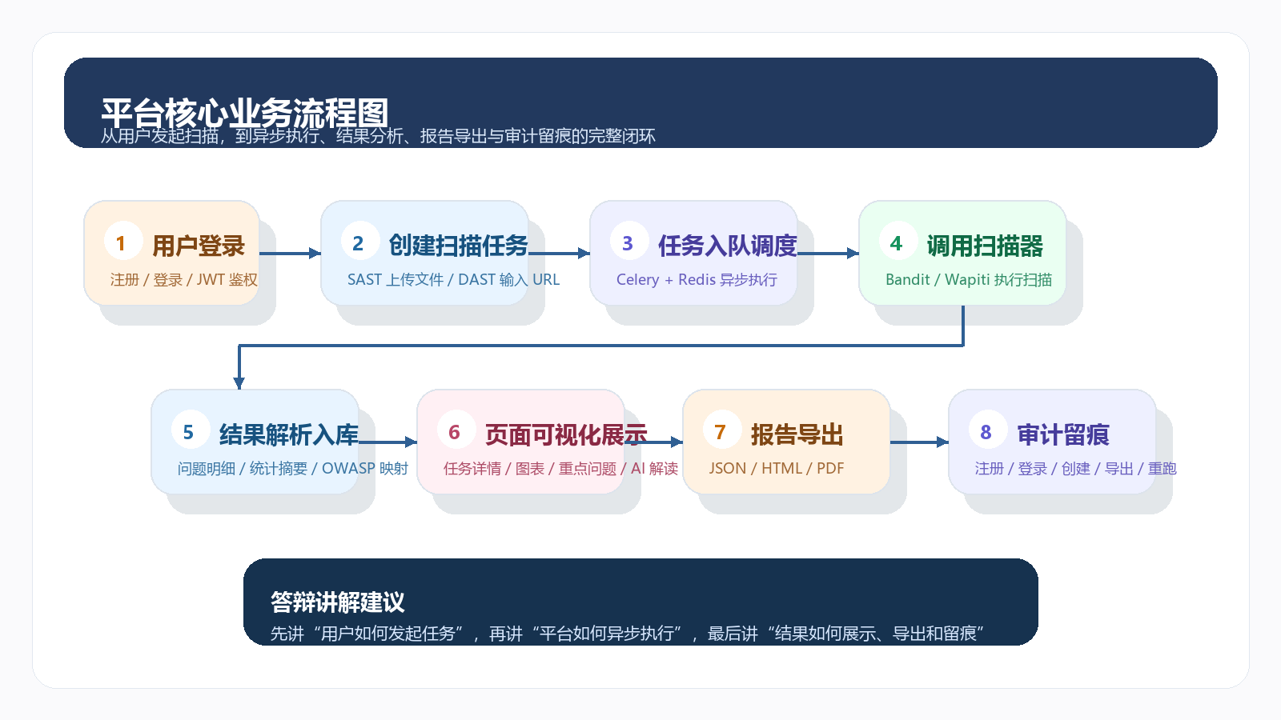
业务流程
05 / 10
平台核心业务流程
从用户登录到任务创建、异步执行、结果展示、报告导出和审计留痕形成完整闭环。
任务发起
异步执行
结果回流
用户登录后创建 SAST 或 DAST
任务，平台先做参数和权限校验，再生成任务记录。
任务进入 Celery 队列，由 Worker 调用
Bandit 或 Wapiti
执行真实扫描，并更新任务状态。
扫描结果入库后，在任务详情页中以图表、问题卡片和导出报告形式统一展示，并写入审计日志。
Notes:
把流程图讲成闭环：发起、调度、执行、落库、展示、导出、留痕。
[Sources]
- 项目代码与当前可运行原型（2026-04-22）
- README.md、优化计划.txt、联调执行记录-2026-04-22.md

Slide 6
阶段成果
06 / 10
当前已完成的核心成果
系统已不是概念验证，而是具备完整主链路的可运行原型。
7 组
37 项
2 类
已注册 API 模块
后端自动化测试已通过
真实扫描器已接入
auth / health / sast / dast / tasks / audit / ai
覆盖认证、任务、审计等核心接口
Bandit 与 Wapiti
Notes:
这一页强调‘已经做到什么’。把系统说成可运行原型，而不是 still in design。
[Sources]
- 项目代码与当前可运行原型（2026-04-22）
- backend/tests 共 37 项测试通过，且已完成真实联调验证

Slide 7
SAST 功能
07 / 10
静态审计能力已完成真实接入
支持上传 Python 文件或压缩包，异步调用 Bandit 执行扫描，并将结果结构化入库展示。
输入
执行
输出
支持 .py、.zip、.tar.gz
上传，并对文件大小、后缀和压缩包安全性进行校验。
任务创建后进入异步队列，由 Worker 调用
Bandit 完成真实静态审计。
平台展示问题总数、严重度、置信度、规则分布、文件分布，并支持
JSON/HTML/PDF 导出。
Notes:
答辩时可结合系统截图补充说明：SAST 详情页不只是原始报告，而是经过结构化展示。
[Sources]
- 项目代码与当前可运行原型（2026-04-22）
- backend/tests 共 37 项测试通过，且已完成真实联调验证

Slide 8
DAST 功能
08 / 10
动态扫描能力已完成真实接入
支持对白名单本地目标执行 Wapiti 扫描，展示漏洞摘要、类型分布和 OWASP Top 10 映射。
输入
执行
输出
用户提交 URL
时，平台会做协议、主机和白名单校验，避免任意公网扫描。
DAST 任务通过 Celery 异步执行，Worker
调用 Wapiti 并处理超时与失败场景。
平台展示漏洞数、高风险项、类型分布、OWASP Top
10 映射和重点漏洞卡片，同时支持导出。
Notes:
这一页要主动说明：当前 DAST 主要面向本地测试靶场或授权目标，强调合规边界。
[Sources]
- 项目代码与当前可运行原型（2026-04-22）
- backend/tests 共 37 项测试通过，且已完成真实联调验证

Slide 9
联调验证
09 / 10
真实联调结果证明系统主链路已跑通
已完成前端、后端、Redis、Celery、Bandit、Wapiti 和 MySQL 的真实联调。
SUCCESS
SUCCESS
20 条
SAST 真实联调通过
DAST 真实联调通过
管理员审计日志查询成功
任务 39，发现 6 个问题
任务 40，发现 2 个问题
JSON / HTML 导出已验证
Notes:
这是本次中期汇报最有说服力的一页，重点说明系统不是空壳，已经完成真实联调。
[Sources]
- backend/tests 共 37 项测试通过，且已完成真实联调验证
- README.md、优化计划.txt、联调执行记录-2026-04-22.md

Slide 10
后续计划
10 / 10
当前问题与下一步工作
主链路已经成立，后续重点转向运行依赖补齐、实验数据沉淀和答辩材料完善。
当前问题
近期完善
后续扩展
Windows 环境下 PDF 导出仍依赖
GTK/Pango 原生库，当前 HTML
导出可以作为稳定演示方案。
继续补齐 PDF 导出依赖，固定 SAST / DAST
成功案例，整理截图、报告和答辩材料。
围绕异常场景验证、实验数据统计、前端体验和论文材料继续完善系统。
Notes:
结束时强调：现在已经从‘做功能’进入‘稳定系统和沉淀材料’阶段。
[Sources]
- README.md、优化计划.txt、联调执行记录-2026-04-22.md
- backend/tests 共 37 项测试通过，且已完成真实联调验证

